Slide 1

PROFIL TENSIONNEL
Le copilote cardiovasculaire de votre cabinet
Suivi de la tension artérielle & du risque cardiovasculaire — conforme aux recommandations ESC/ESH 2023 et SCORE2 (ESC 2021)
Dr Hédi Belhoula
Cabinet de Médecine Générale · Samedi 5 Septembre 2026

Slide 2




LE CONSTAT
Le suivi tensionnel repose encore trop souvent sur l’approximation
Classification manuelle
Risque cardiovasculaire complexe
Les grades de tension (ESC/ESH) sont recalculés à la main, au risque d’une erreur de lecture.
Le SCORE2 croise plusieurs variables : peu de temps pour le calculer de façon fiable en consultation.
Historique dispersé
Rien à remettre au patient
Mesures notées sur papier ou dans des tableurs séparés, difficiles à croiser dans le temps.
Pas de synthèse claire et imprimable à joindre au dossier ou à transmettre à un confrère.
Profil Tensionnel
2

Slide 3
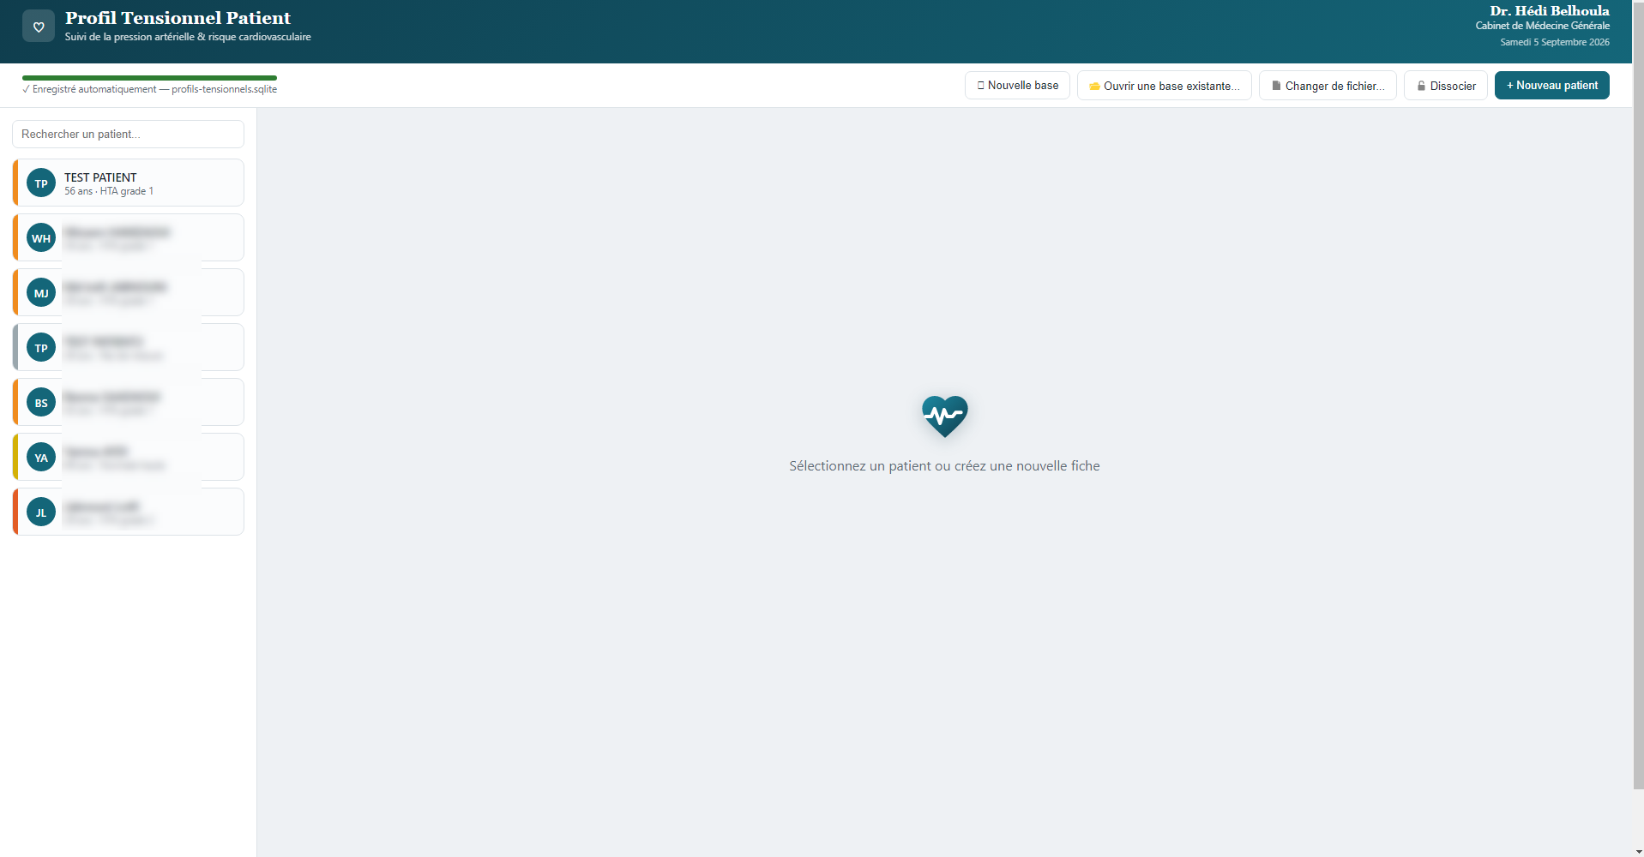


LA SOLUTION
Un tableau de bord patients, pensé pour la consultation
Liste de patients triée, avec pastille de couleur selon le grade tensionnel
Recherche instantanée et dossier complet en un clic
Fonctionne sur le poste du cabinet, sans connexion internet
Profil Tensionnel
3

Slide 4
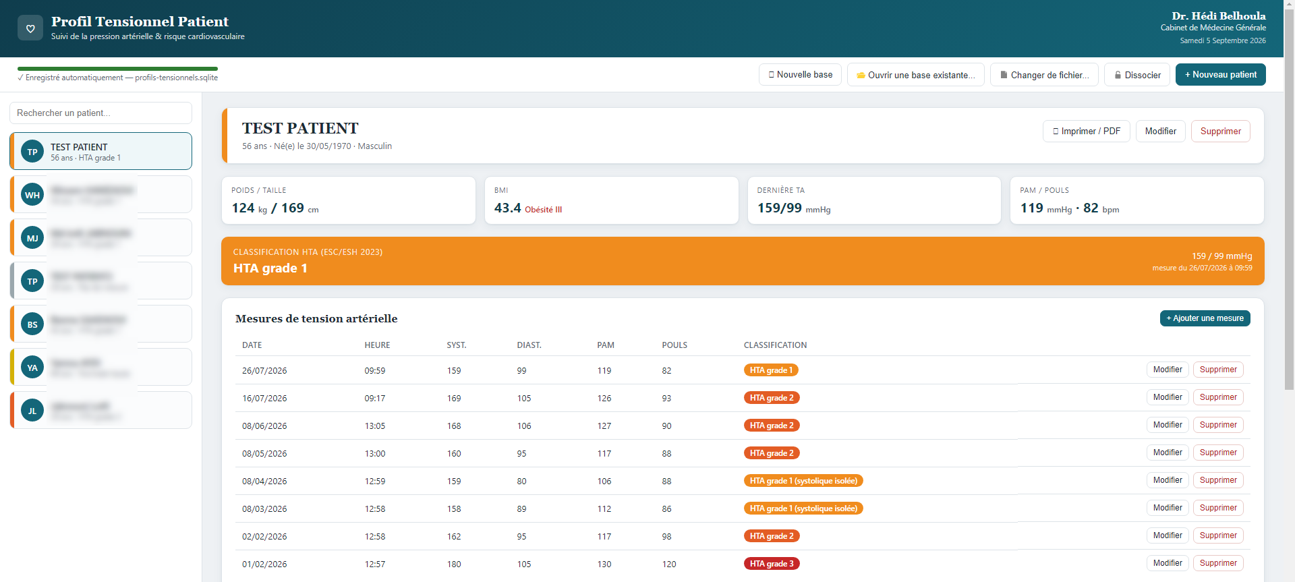




DOSSIER PATIENT
Toutes les données cliniques utiles, calculées automatiquement
IMC calculé automatiquement à partir du poids et de la taille
Dernière tension et tendance affichées instantanément
PAM et fréquence de pouls dérivés de chaque mesure
Grade HTA (ESC/ESH 2023) mis à jour à chaque saisie
Profil Tensionnel
4

Slide 5
CLASSIFICATION AUTOMATIQUE
6 grades tensionnels, appliqués selon les recommandations ESC/ESH 2023
Optimale
< 120 / 80 mmHg
6
Normale
120–129 / 80–84 mmHg
Normale haute
130–139 / 85–89 mmHg
Grade 1
140–159 / 90–99 mmHg
grades calculés instantanément,
de l’optimale au grade 3
Grade 2
160–179 / 100–109 mmHg
Grade 3
≥ 180 / 110 mmHg
Avec détection automatique des formes particulières, comme l’HTA systolique isolée.
Profil Tensionnel
5

Slide 6
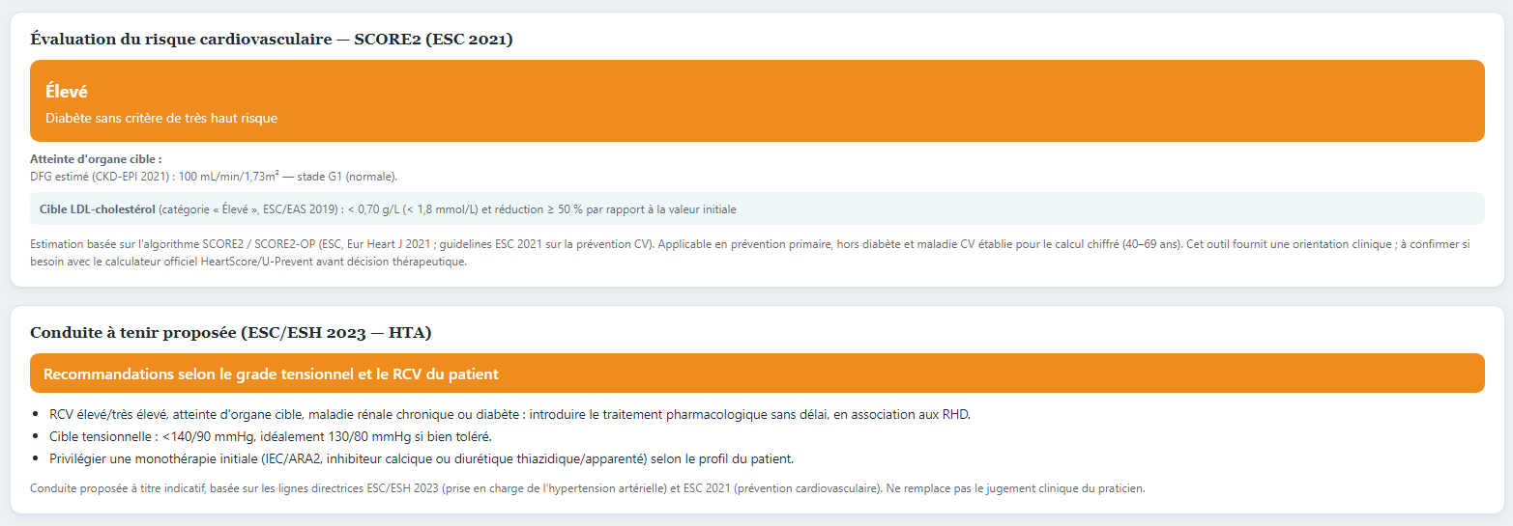
ÉVALUATION DU RISQUE
Le risque cardiovasculaire, chiffré et documenté à chaque consultation
SCORE2 / SCORE2-OP (ESC 2021)
Atteinte d’organe cible — DFG CKD-EPI 2021
Cible LDL personnalisée
Conduite à tenir ESC/ESH 2023
Profil Tensionnel
6

Slide 7
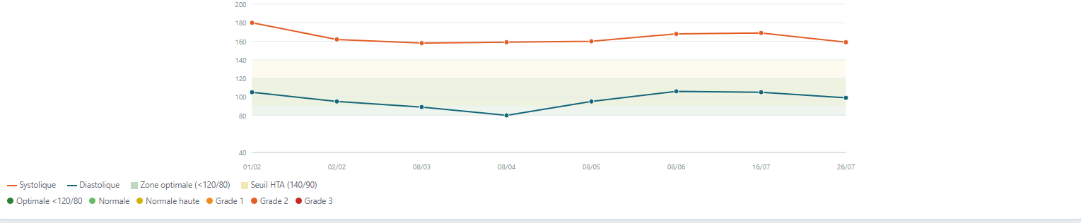
SUIVI DANS LE TEMPS
L’évolution tensionnelle, visible en un regard
Zones cibles visuelles (optimale <120/80, seuil HTA 140/90)
Tendance systolique et diastolique en un coup d’œil
Aide à la décision d’intensification thérapeutique
Profil Tensionnel
7

Slide 8


AUTONOMIE & CONFIDENTIALITÉ
Vos données, chez vous, un point c’est tout
100% local
Sans abonnement
Toutes les données restent dans un fichier SQLite sur le poste du cabinet — jamais dans le cloud.
Une application autonome, sans connexion internet requise pour fonctionner au quotidien.
Sauvegarde automatique
Prêt à imprimer
Chaque saisie est enregistrée sur disque, sans aucune action manuelle.
Une fiche PDF claire, générée en un clic pour le dossier ou un confrère.
Profil Tensionnel
8

Slide 9

EN CHIFFRES
Ce que ça change, concrètement
0
100%
100%
1 clic
calcul manuel de risque ou de grade tensionnel
conforme ESC/ESH 2023 & SCORE2 (ESC 2021)
local, hors-ligne, sans abonnement
pour un compte-rendu prêt à imprimer
Profil Tensionnel
9

Slide 10
Chaque mesure. Chaque patient.
Une décision clinique mieux informée.
Profil Tensionnel Patient — conçue pour un usage quotidien au cabinet.
Dr Hédi Belhoula
Cabinet de Médecine Générale

